Slide 1
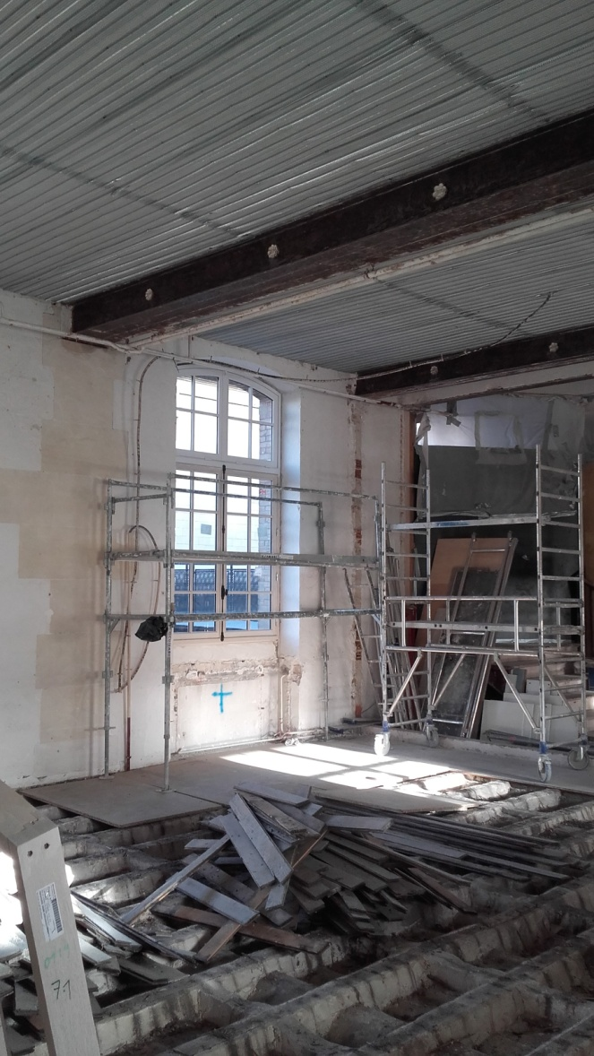
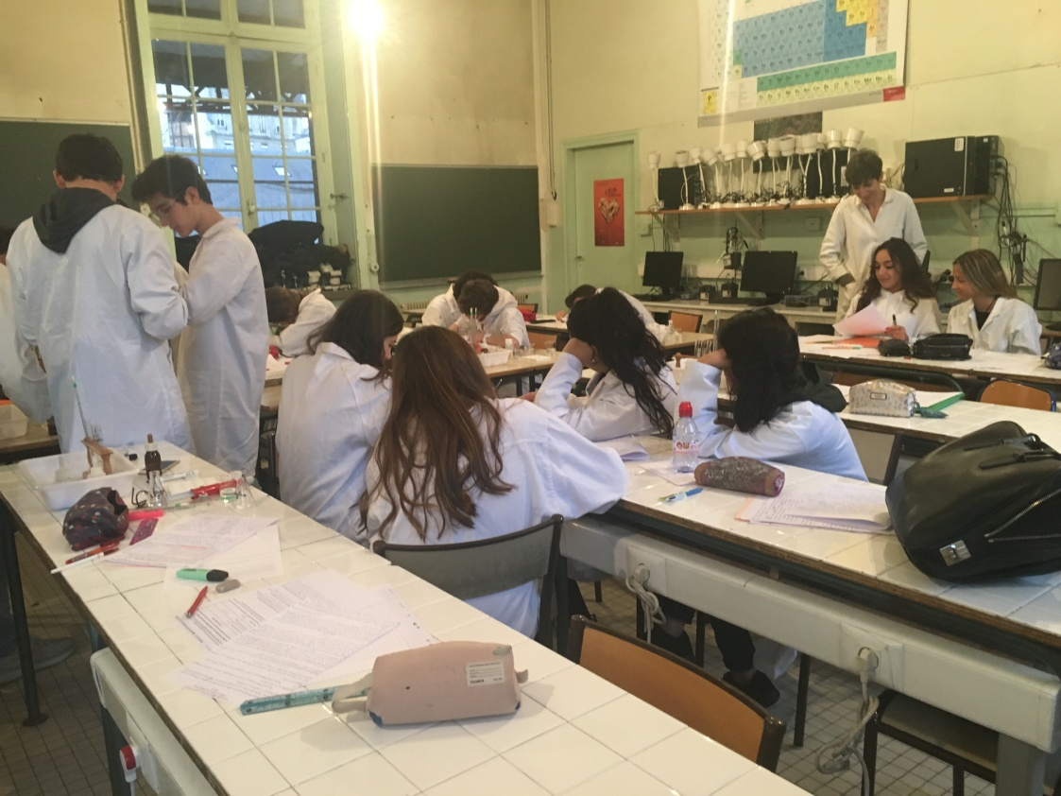
Malgré la galère des travaux, on manipule envers et contre tout en SVT!

Slide 2
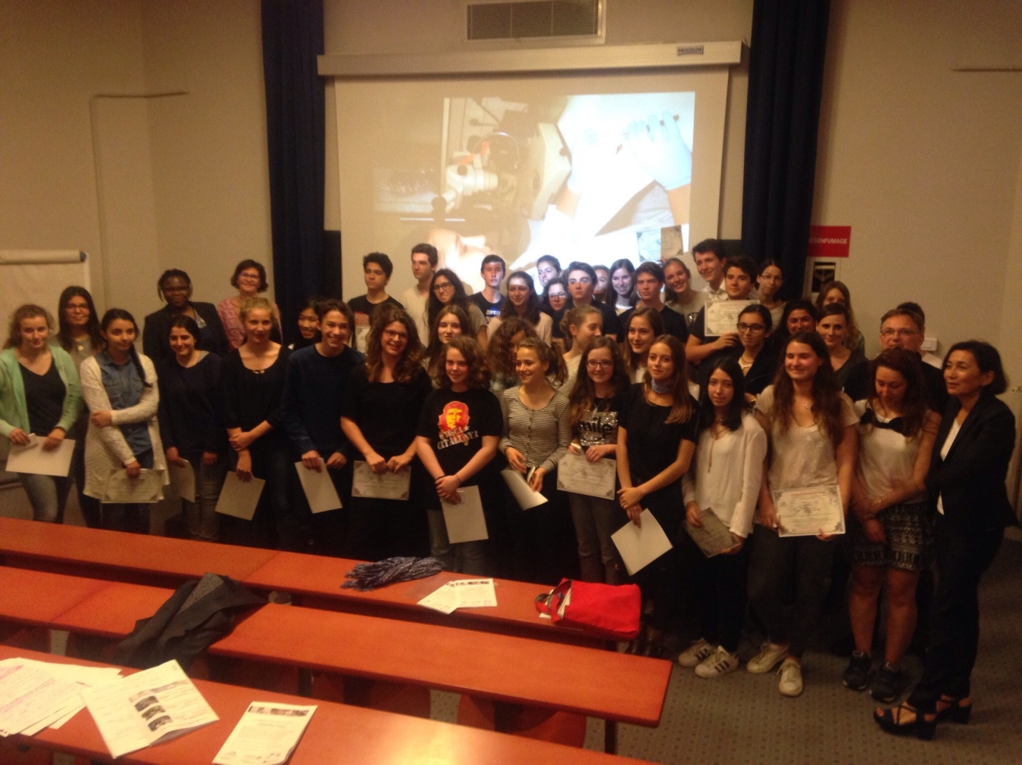
Certains vont même manipuler un mercredi par mois avec des jeunes chercheurs de l’INSERM et obtiennent leur diplôme de jeunes chercheurs

Slide 3
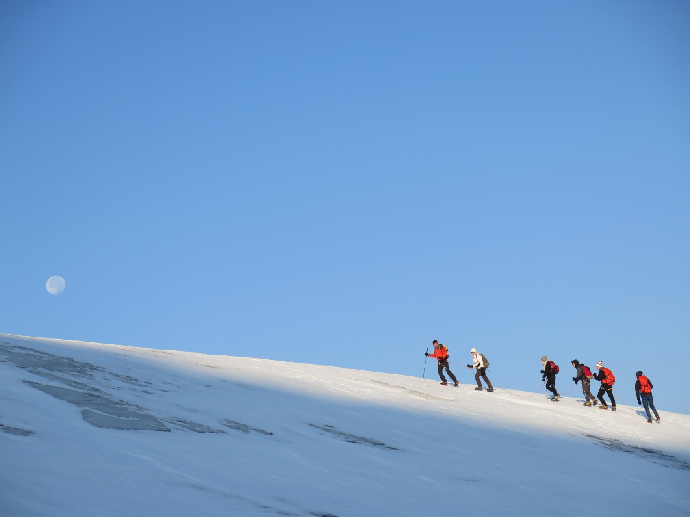
Pour certains, la sortie dans les Alpes leur a permis de se surpasser

Slide 4
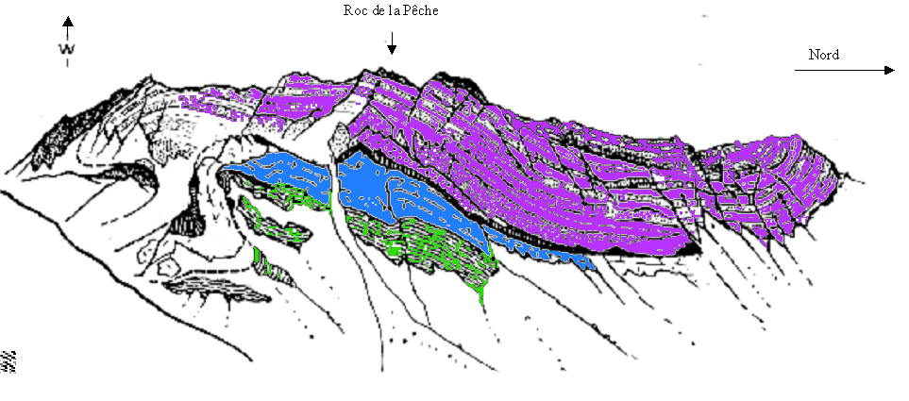
…et de mieux comprendre la géologie des Alpes
crétacé
jurassique
Charnière du pli
Trias

Slide 5
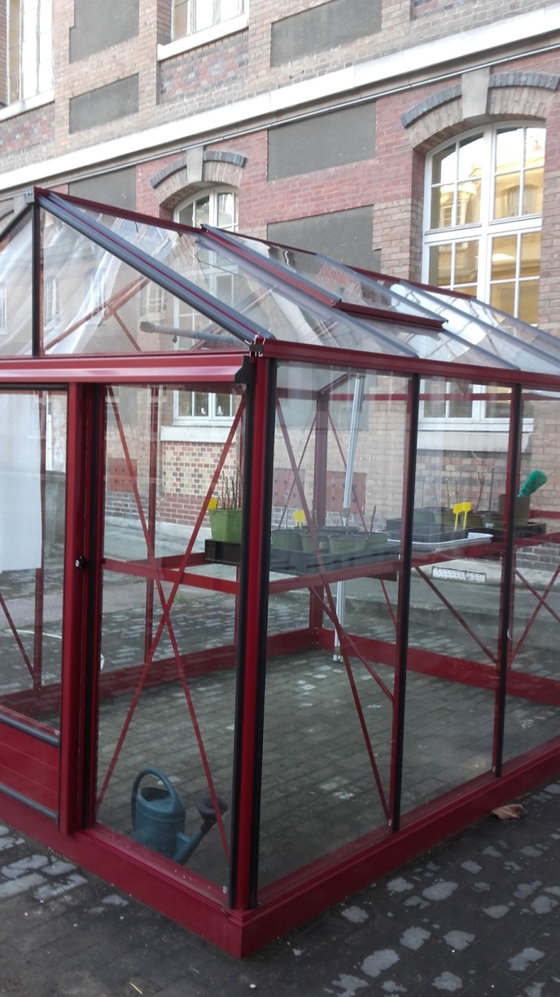
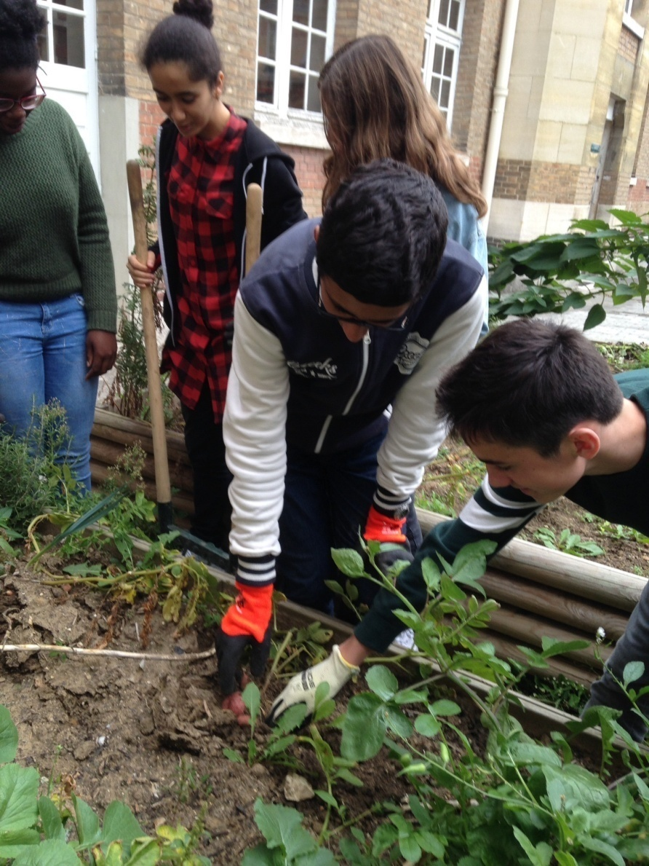
Les élèves peuvent également s’impliquer dans l’atelier biodiversité

Slide 6
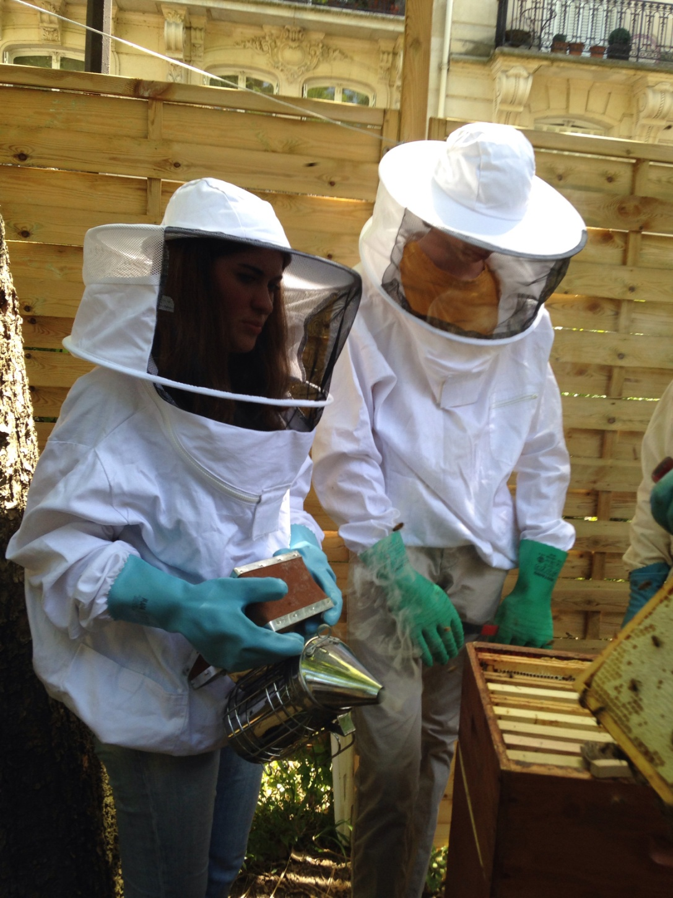
Des élèves peuvent entretenir des ruches….

Slide 7
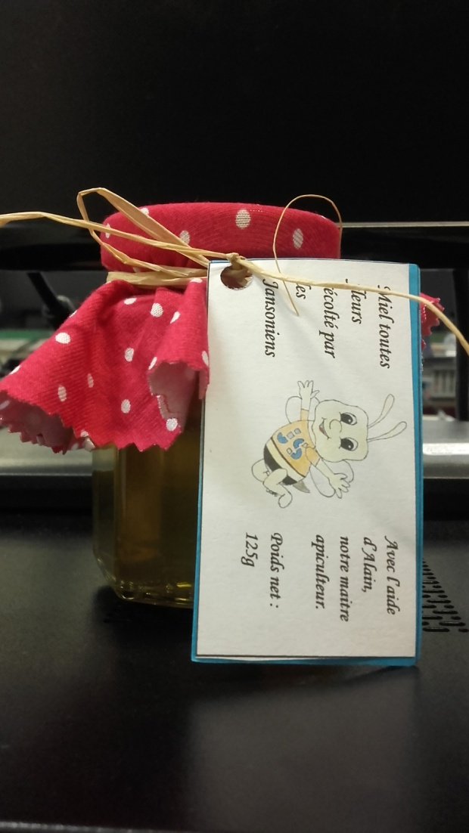
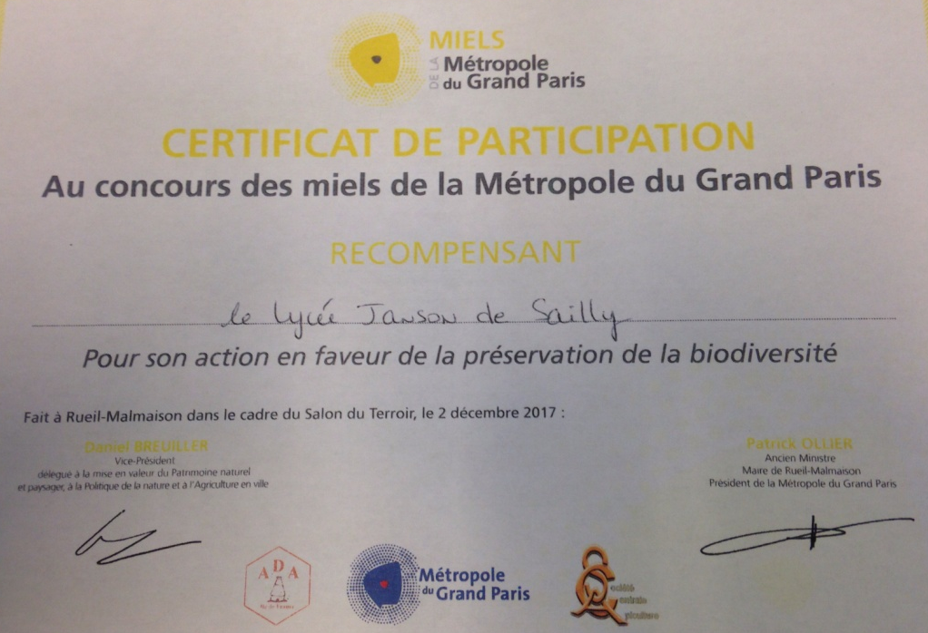
… et préparer le miel de Janson

